Slide 1
Нетрадиционные виды изодеятельности
Бардынина Оксана Владимировна
воспитатель
МБДОУ города Астрахани №100

Slide 2
План
1. Цели нетрадиционного рисования.
2.Значение нетрадиционного рисования.
3. Виды нетрадиционного рисования.
4. Тычок жесткой полусухой кистью.
5. Рисование пальчиками.
6.Рисование ладошками.
7. Скатывание бумаги.

Slide 3
Цели :
• Сформировать у детей технические навыки рисования;
• Познакомить детей с различными нетрадиционными техниками рисования;
• Научить создавать свой неповторимый образ, в рисунках по нетрадиционному рисованию используя различные техники рисования;
• Познакомить дошкольников поближе с нетрадиционным рисованием.

Slide 4
Значение нетрадиционного рисования
1.Имеет огромное значение в формировании личности ребенка.
2.Развитие мышления ребенка.
3. Развивает память, внимание, мелкую моторику, учит ребенка думать и анализировать, соизмерять и сравнивать, сочинять и воображать.
4. Влияет на формирование словарного запаса и связной речи у ребенка.
5.В процессе изобразительной деятельности сочетается умственная и физическая активность ребенка.
6.Воображение и фантазия — это важнейшая сторона жизни ребенка.

Slide 5
Виды нетрадиционного рисования
- Тычок жесткой полусухой кистью;
- Рисование пальчиками;
- Рисование ладошками;
- Скатывание бумаги.

Slide 6
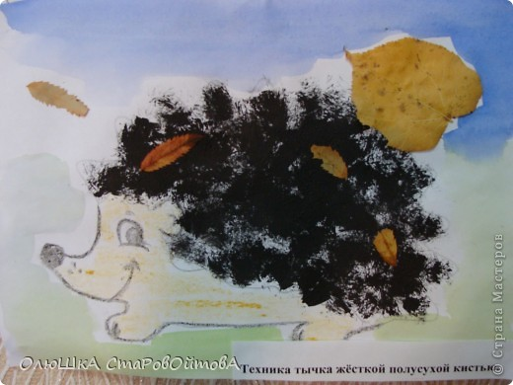
Тычок жесткой полусухой кистью
Средства выразительности:
фактурность окраски, цвет
Материалы:
жесткая кисть, гуашь, бумага любого цвета и формата либо вырезанный силуэт пушистого или колючего животного.
Способ получения изображения:
ребенок опускает в гуашь кисть и ударяет ею по бумаге, держа вертикально. При работе кисть в воду не опускается. Таким образом заполняется весь лист, контур или шаблон. Получается имитация фактурности пушистой или колючей поверхности.

Slide 7
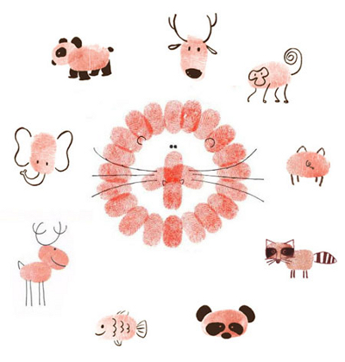
Рисование пальчиками
Средства выразительности:
пятно, точка, короткая линия, цвет.
Материалы:
мисочки с гуашью, плотная бумага любого цвета, небольшие листы, салфетки.
Способ получения изображения:
ребенок опускает в гуашь пальчик и наносит точки, пятнышки на бумагу. На каждый пальчик набирается краска разного цвета. После работы пальчики вытираются салфеткой, затем гуашь легко смывается.

Slide 8
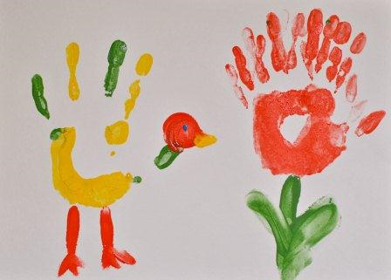
Рисование ладошками
Средства выразительности:
пятно, цвет, фантастический силуэт.
Материалы:
широкие блюдечки с гуашью, кисть, плотная бумага любого цвета, листы большого формата, салфетки.
Способ получения изображения:
ребенок опускает в гуашь ладошку (всю кисть) или окрашивает ее с помощью кисточки (с 5ти лет) и делает отпечаток на бумаге. Рисуют и правой и левой руками, окрашенными разными цветами. После работы руки вытираются салфеткой, затем гуашь легко смывается.

Slide 9
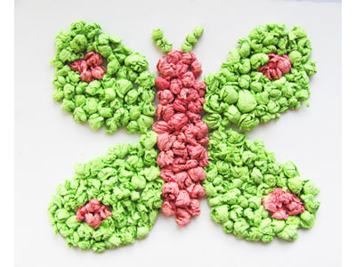
Скатывание бумаги
Средства выразительности:
фактура, объем.
Материалы:
салфетки либо цветная двухсторонняя бумага, клей ПВА, налитый в блюдце, плотная бумага или цветной картон для основы.
Способ получения изображения:
ребенок мнет в руках бумагу, пока она не станет мягкой. Затем скатывает из нее шарик. Размеры его могут быть различными: от маленького (ягодка) до большого (облачко, ком для снеговика). После этого бумажный комочек опускается в клей и приклеивается на основу.

Slide 10
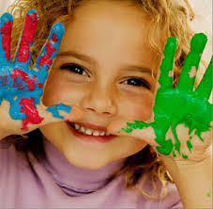
Спасибо за внимание!!!

